Slide 1
Schritt für Schritt Anleitungen
Notes:
Liebe Trainerin, lieber Trainer, diese Folien sind ein Bestandteil des TrainerInnen-Pakets „Internetkriminalität“. Sie finden alle weiteren Materialien auf der Website www.digitaleSeniorInnen.at
Leitfaden „Internetkriminalität“
TEIL I: BEDROHUNGEN IM INTERNET
TEIL II: HANDBUCH ZUR UNTERRICHTSGESTALTUNG
Link-Liste, Lese-Liste
Präsentation (Foliensatz)
Unterlagen Teilnehmende: Handout

Slide 2
Schutz vor Internetkriminalität
Schritt für Schritt Anleitungen
Betrügerische Werbung melden
Phishing-Schutz einschalten
Dateien auf Viren überprüfen
Quelle: pixabay.com

Slide 3
Betrügerische Werbung melden
Facebook – Google - Instagram
Quelle: pixabay.com

Slide 4
Betrügerische Werbung melden
Facebook
Quelle: pixabay.com
Notes:
https://www.digitaleseniorinnen.at/leistungen/schritt-fuer-schritt-anleitungen/betruegerische-werbung-melden-facebook/

Slide 6
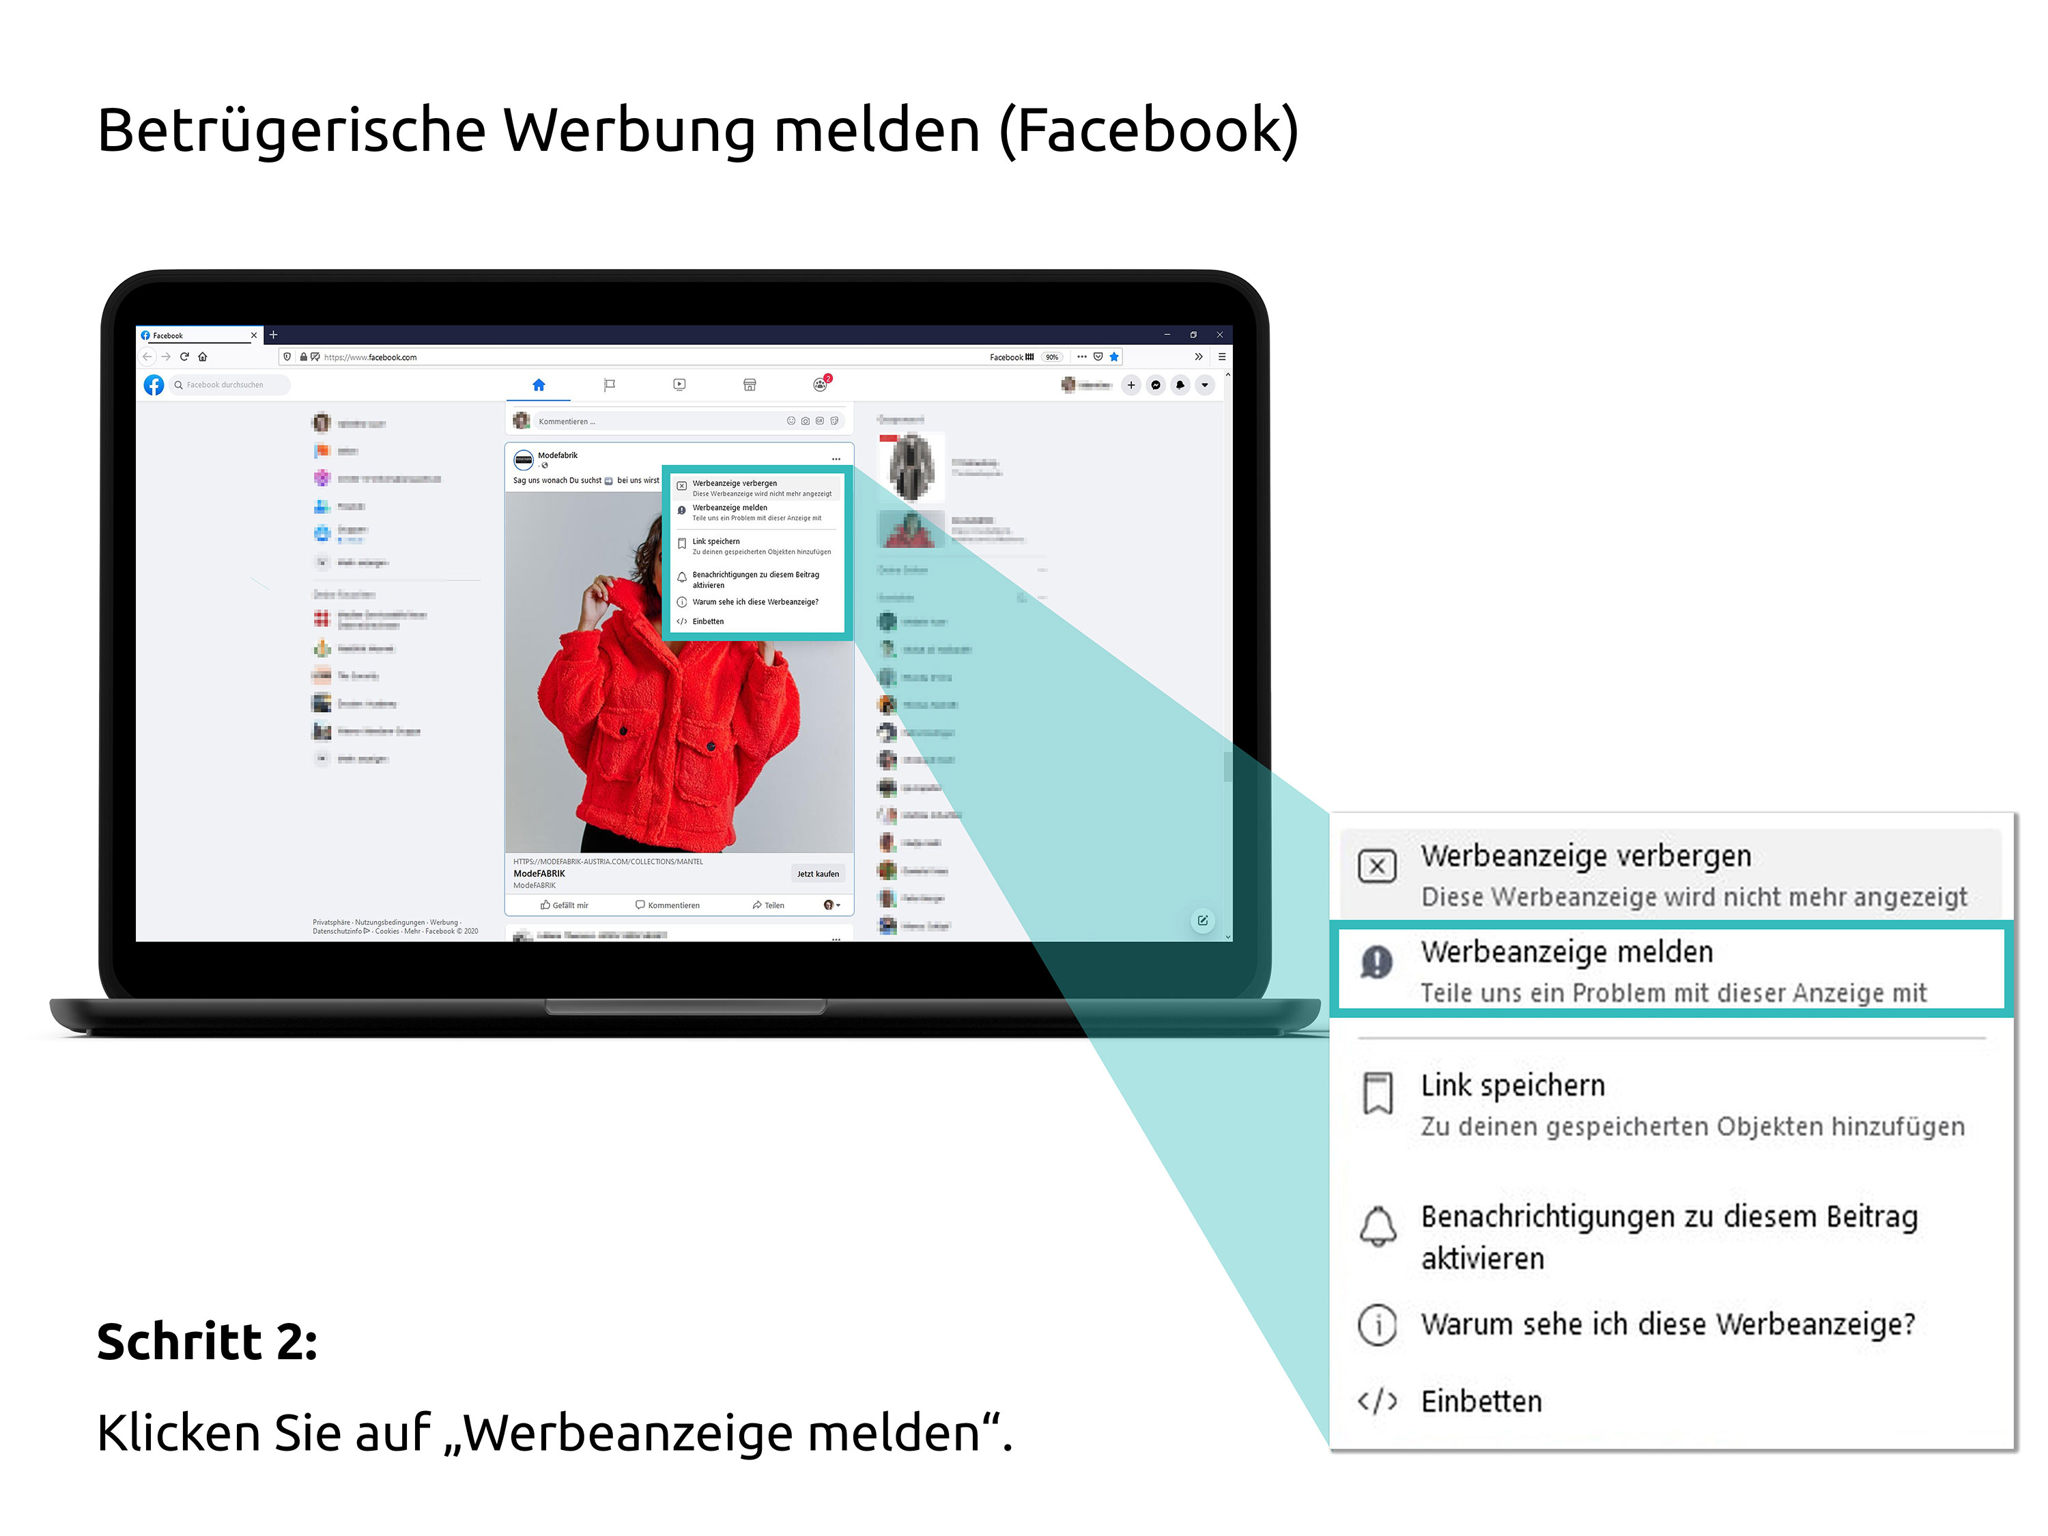

Slide 9
Betrügerische Werbung melden
Google
Quelle: pixabay.com
Notes:
https://www.digitaleseniorinnen.at/leistungen/schritt-fuer-schritt-anleitungen/betruegerische-werbung-melden-google/

Slide 10
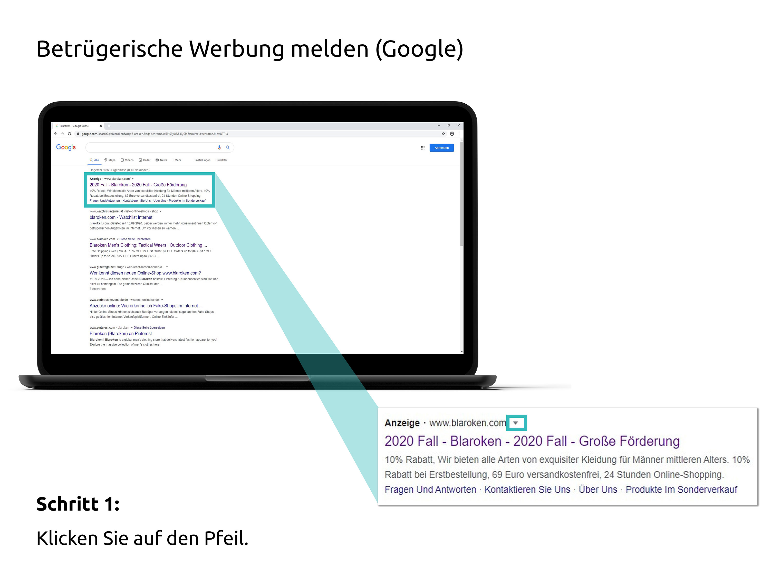

Slide 11
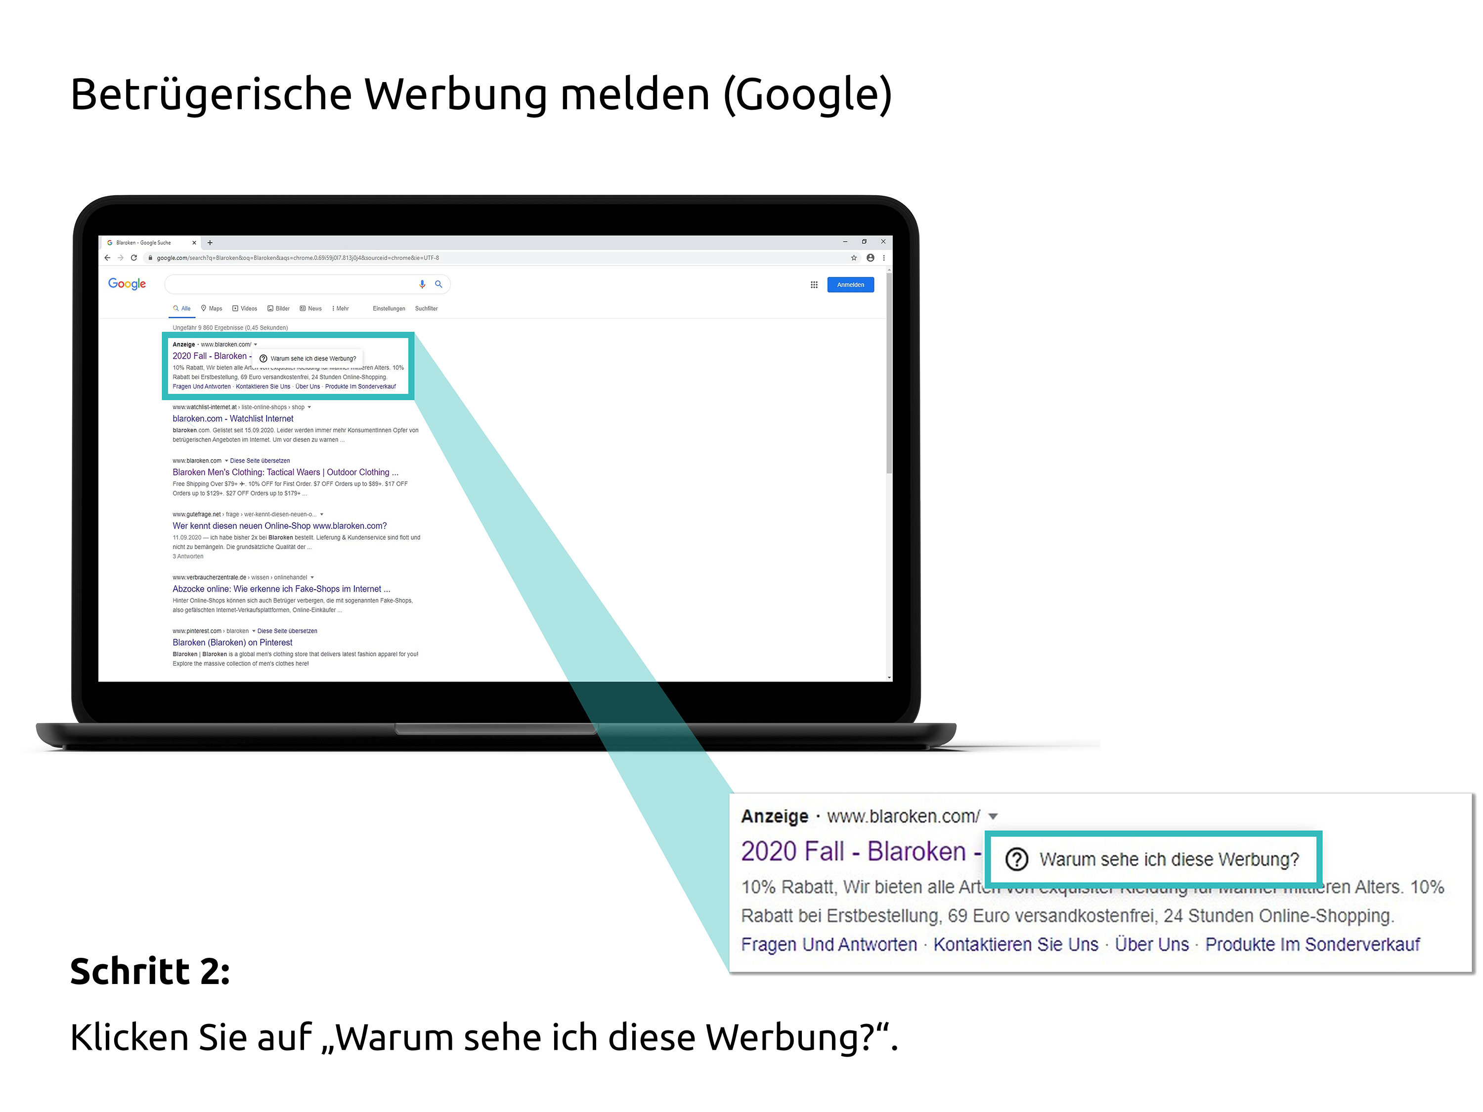

Slide 12
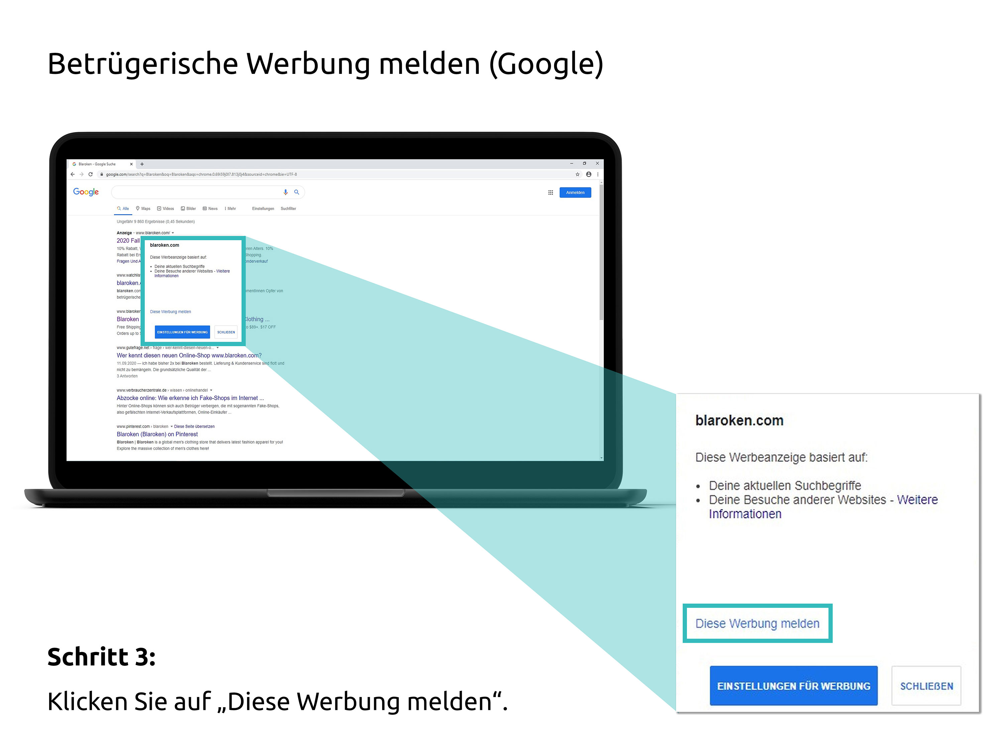

Slide 14
Betrügerische Werbung melden
Instagram
Quelle: pixabay.com
Notes:
https://www.digitaleseniorinnen.at/leistungen/schritt-fuer-schritt-anleitungen/betruegerische-werbung-melden-instagram/

Slide 15
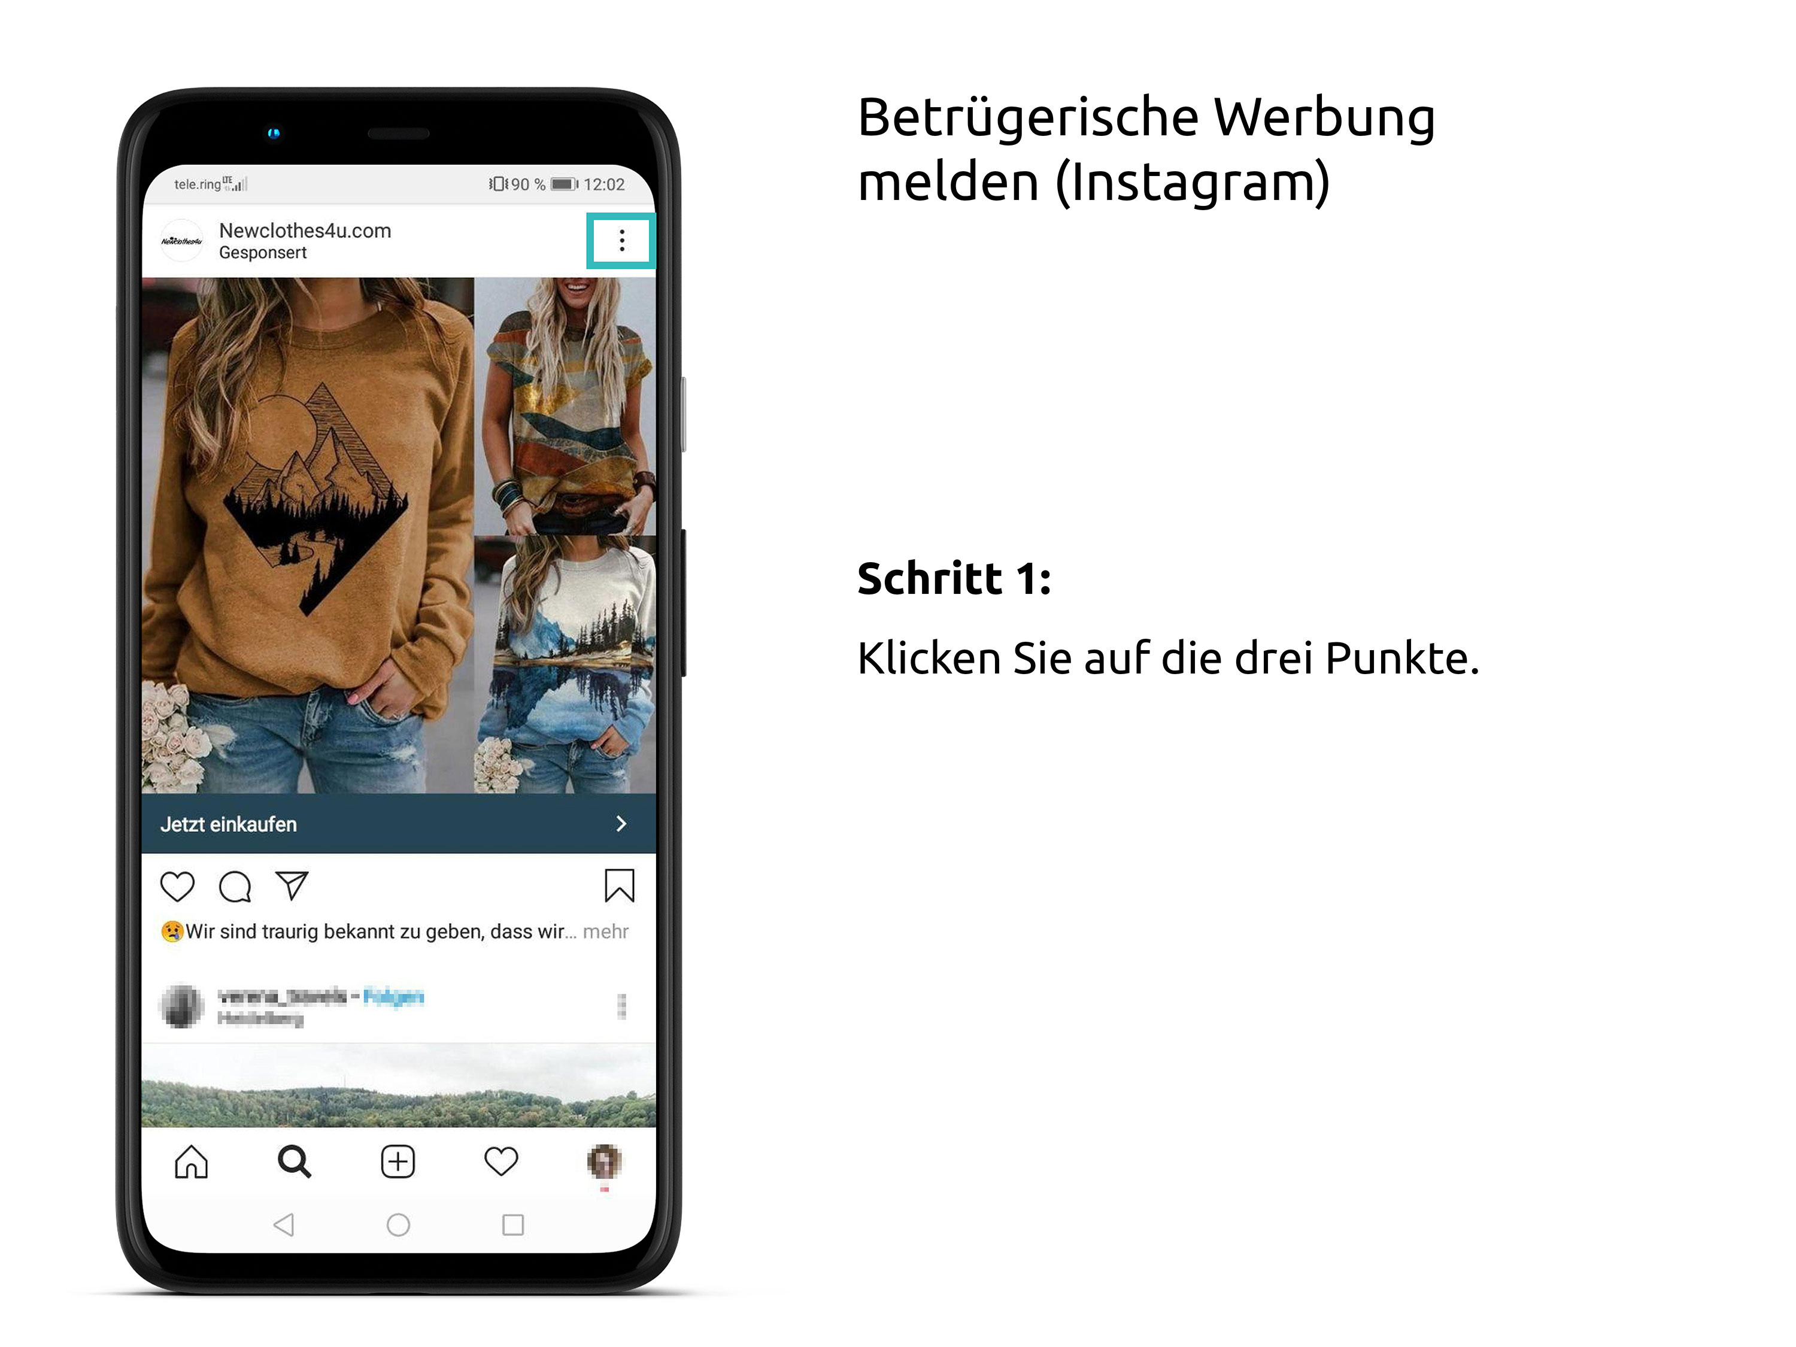

Slide 16
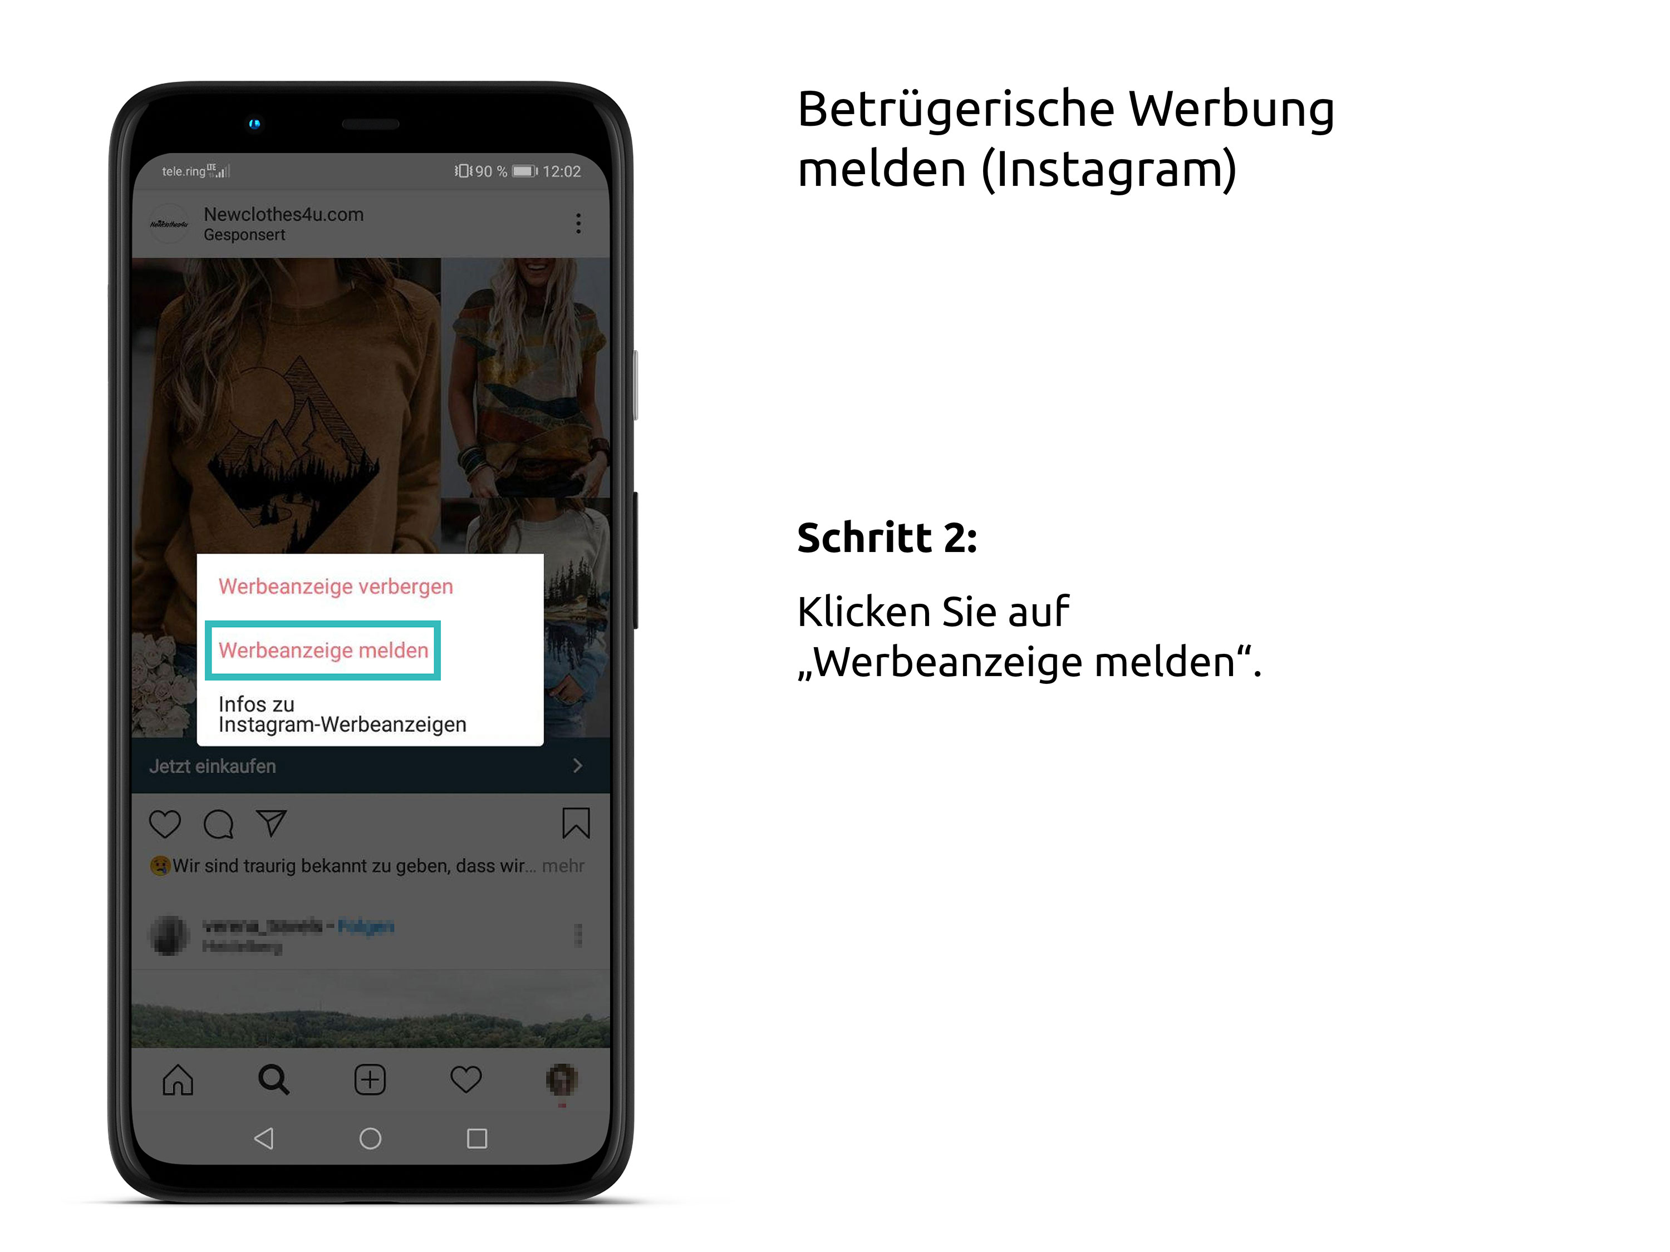

Slide 17
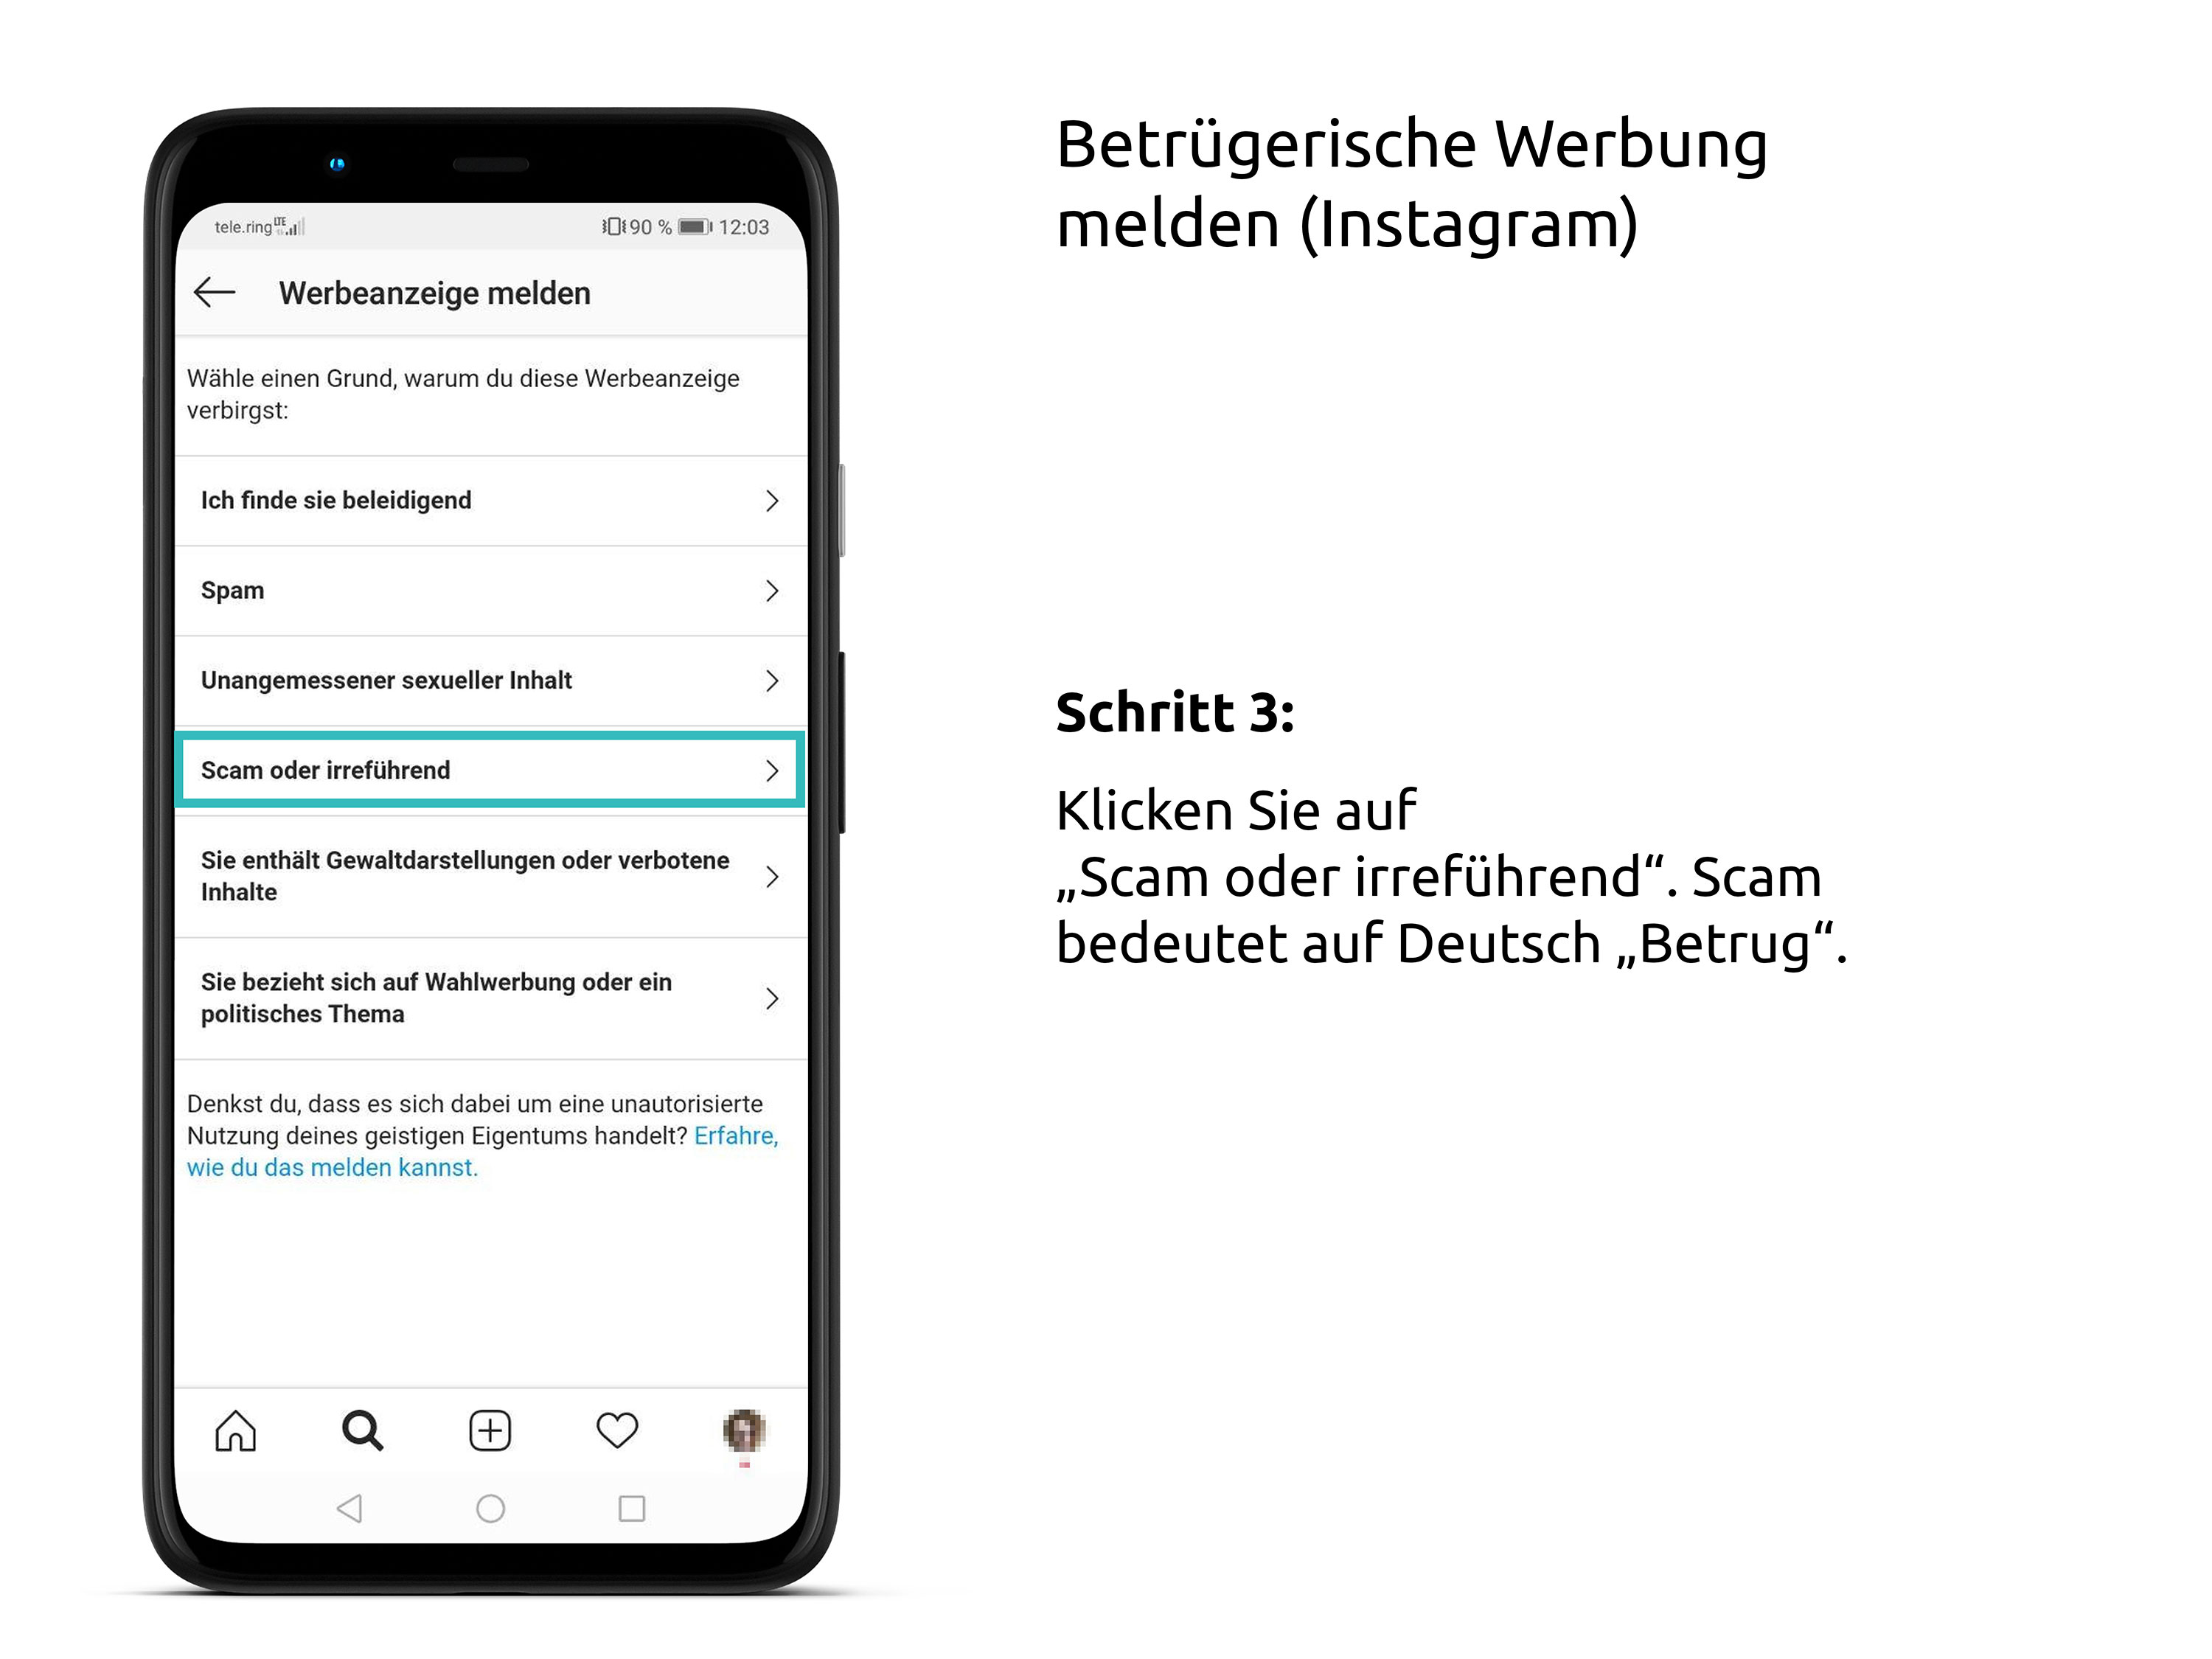

Slide 18
Phishing-Schutz einschalten
Chrome - Firefox
Quelle: pixabay.com

Slide 19
Phishing-Schutz einschalten
Chrome
Quelle: pixabay.com
Notes:
https://www.digitaleseniorinnen.at/leistungen/schritt-fuer-schritt-anleitungen/phishing-schutz-im-browser-aktivieren-chrome/

Slide 20
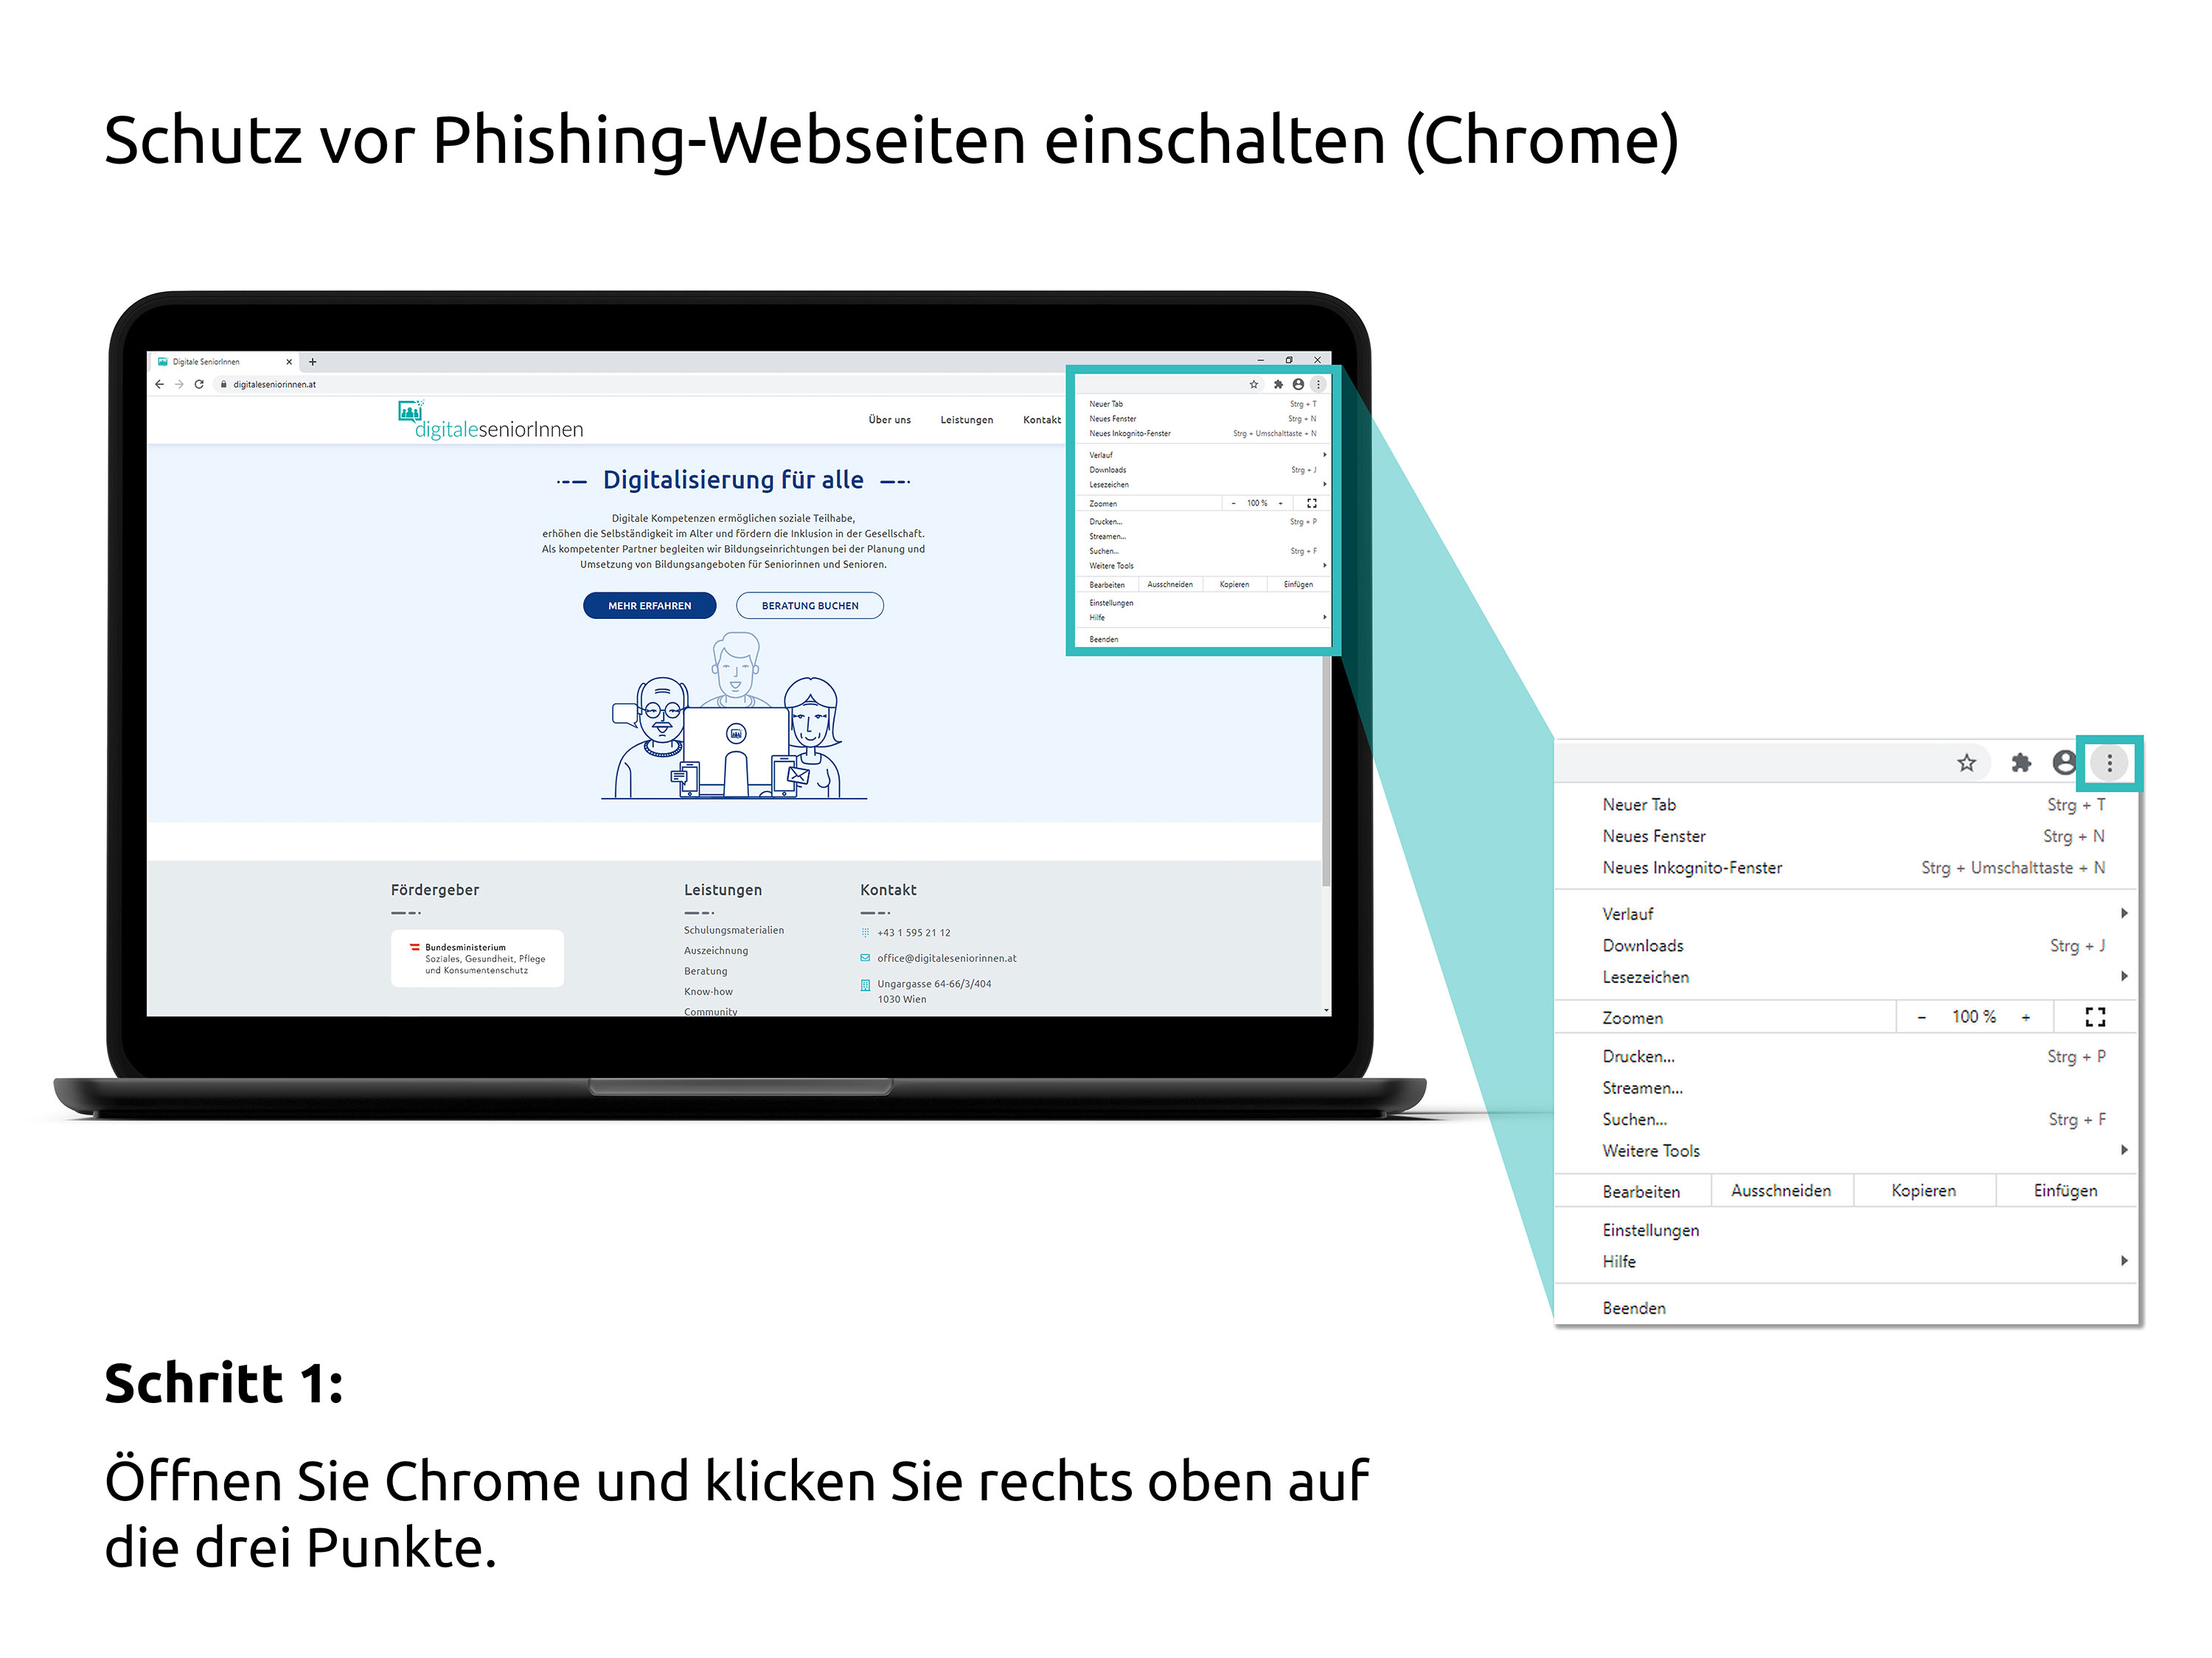

Slide 21
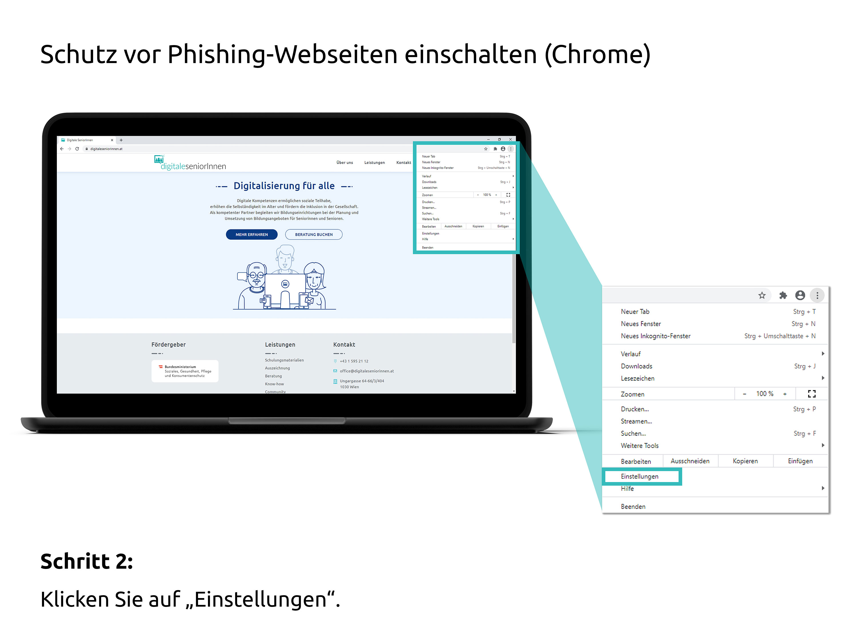

Slide 22
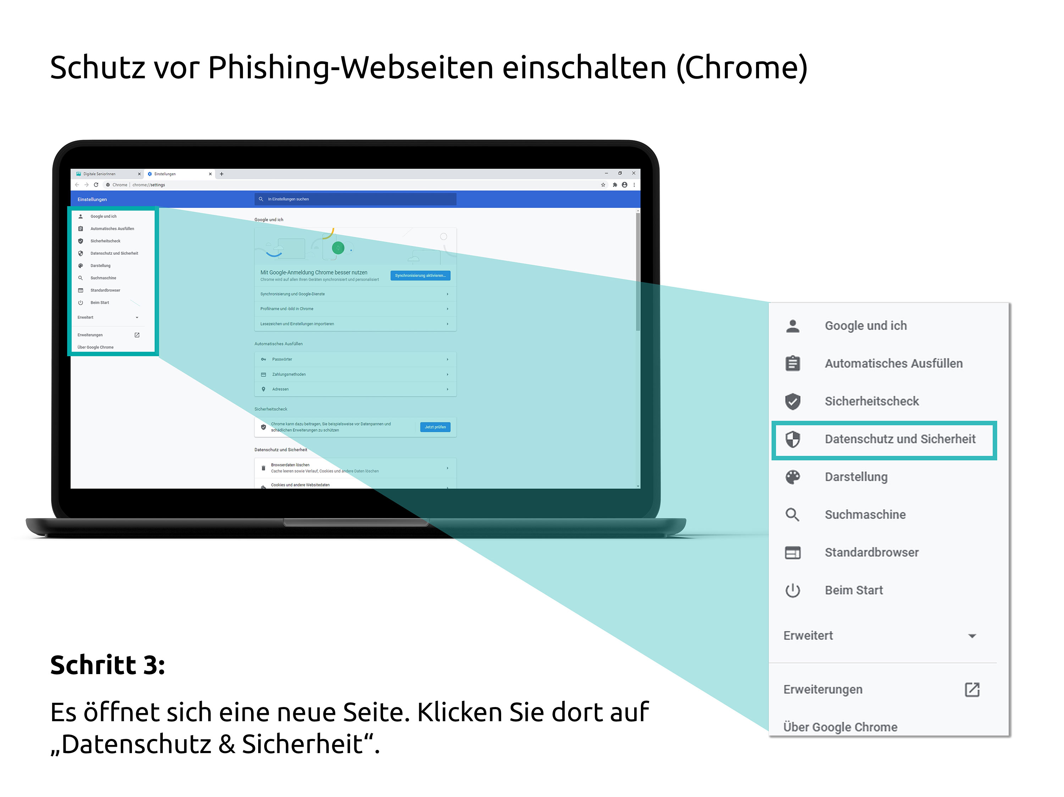

Slide 23
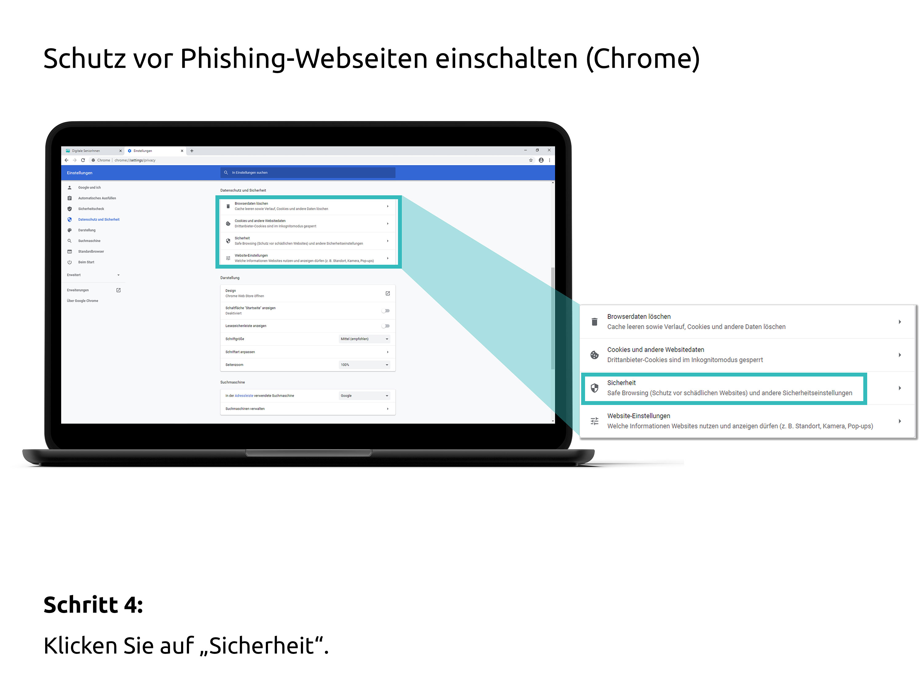

Slide 25
Phishing-Schutz einschalten
Firefox
Quelle: pixabay.com
Notes:
https://www.digitaleseniorinnen.at/leistungen/schritt-fuer-schritt-anleitungen/phishing-schutz-im-browser-aktivieren-firefox/

Slide 26
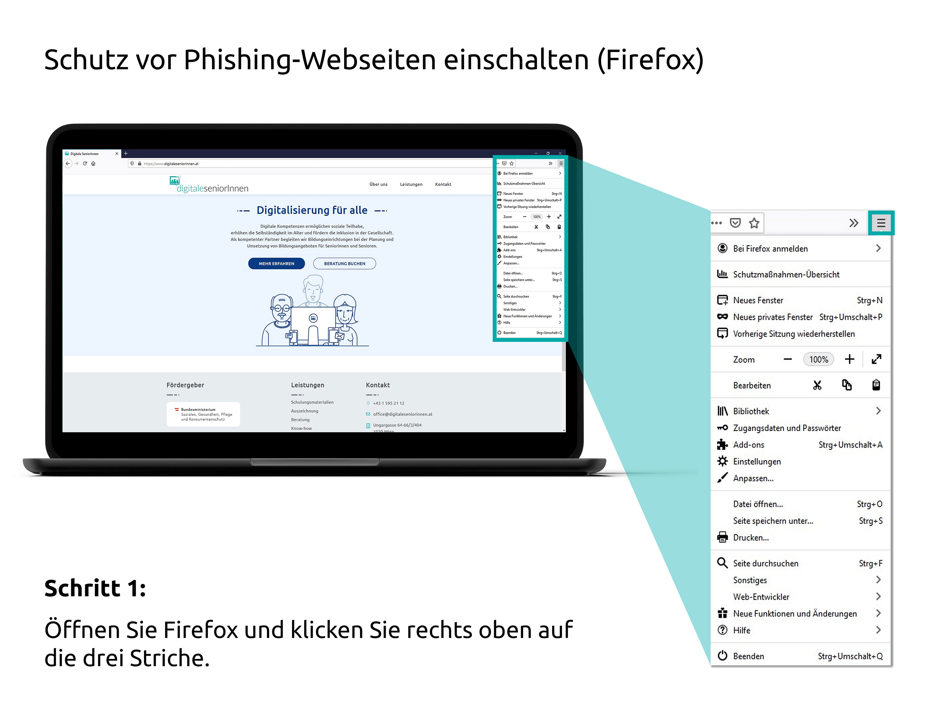

Slide 27
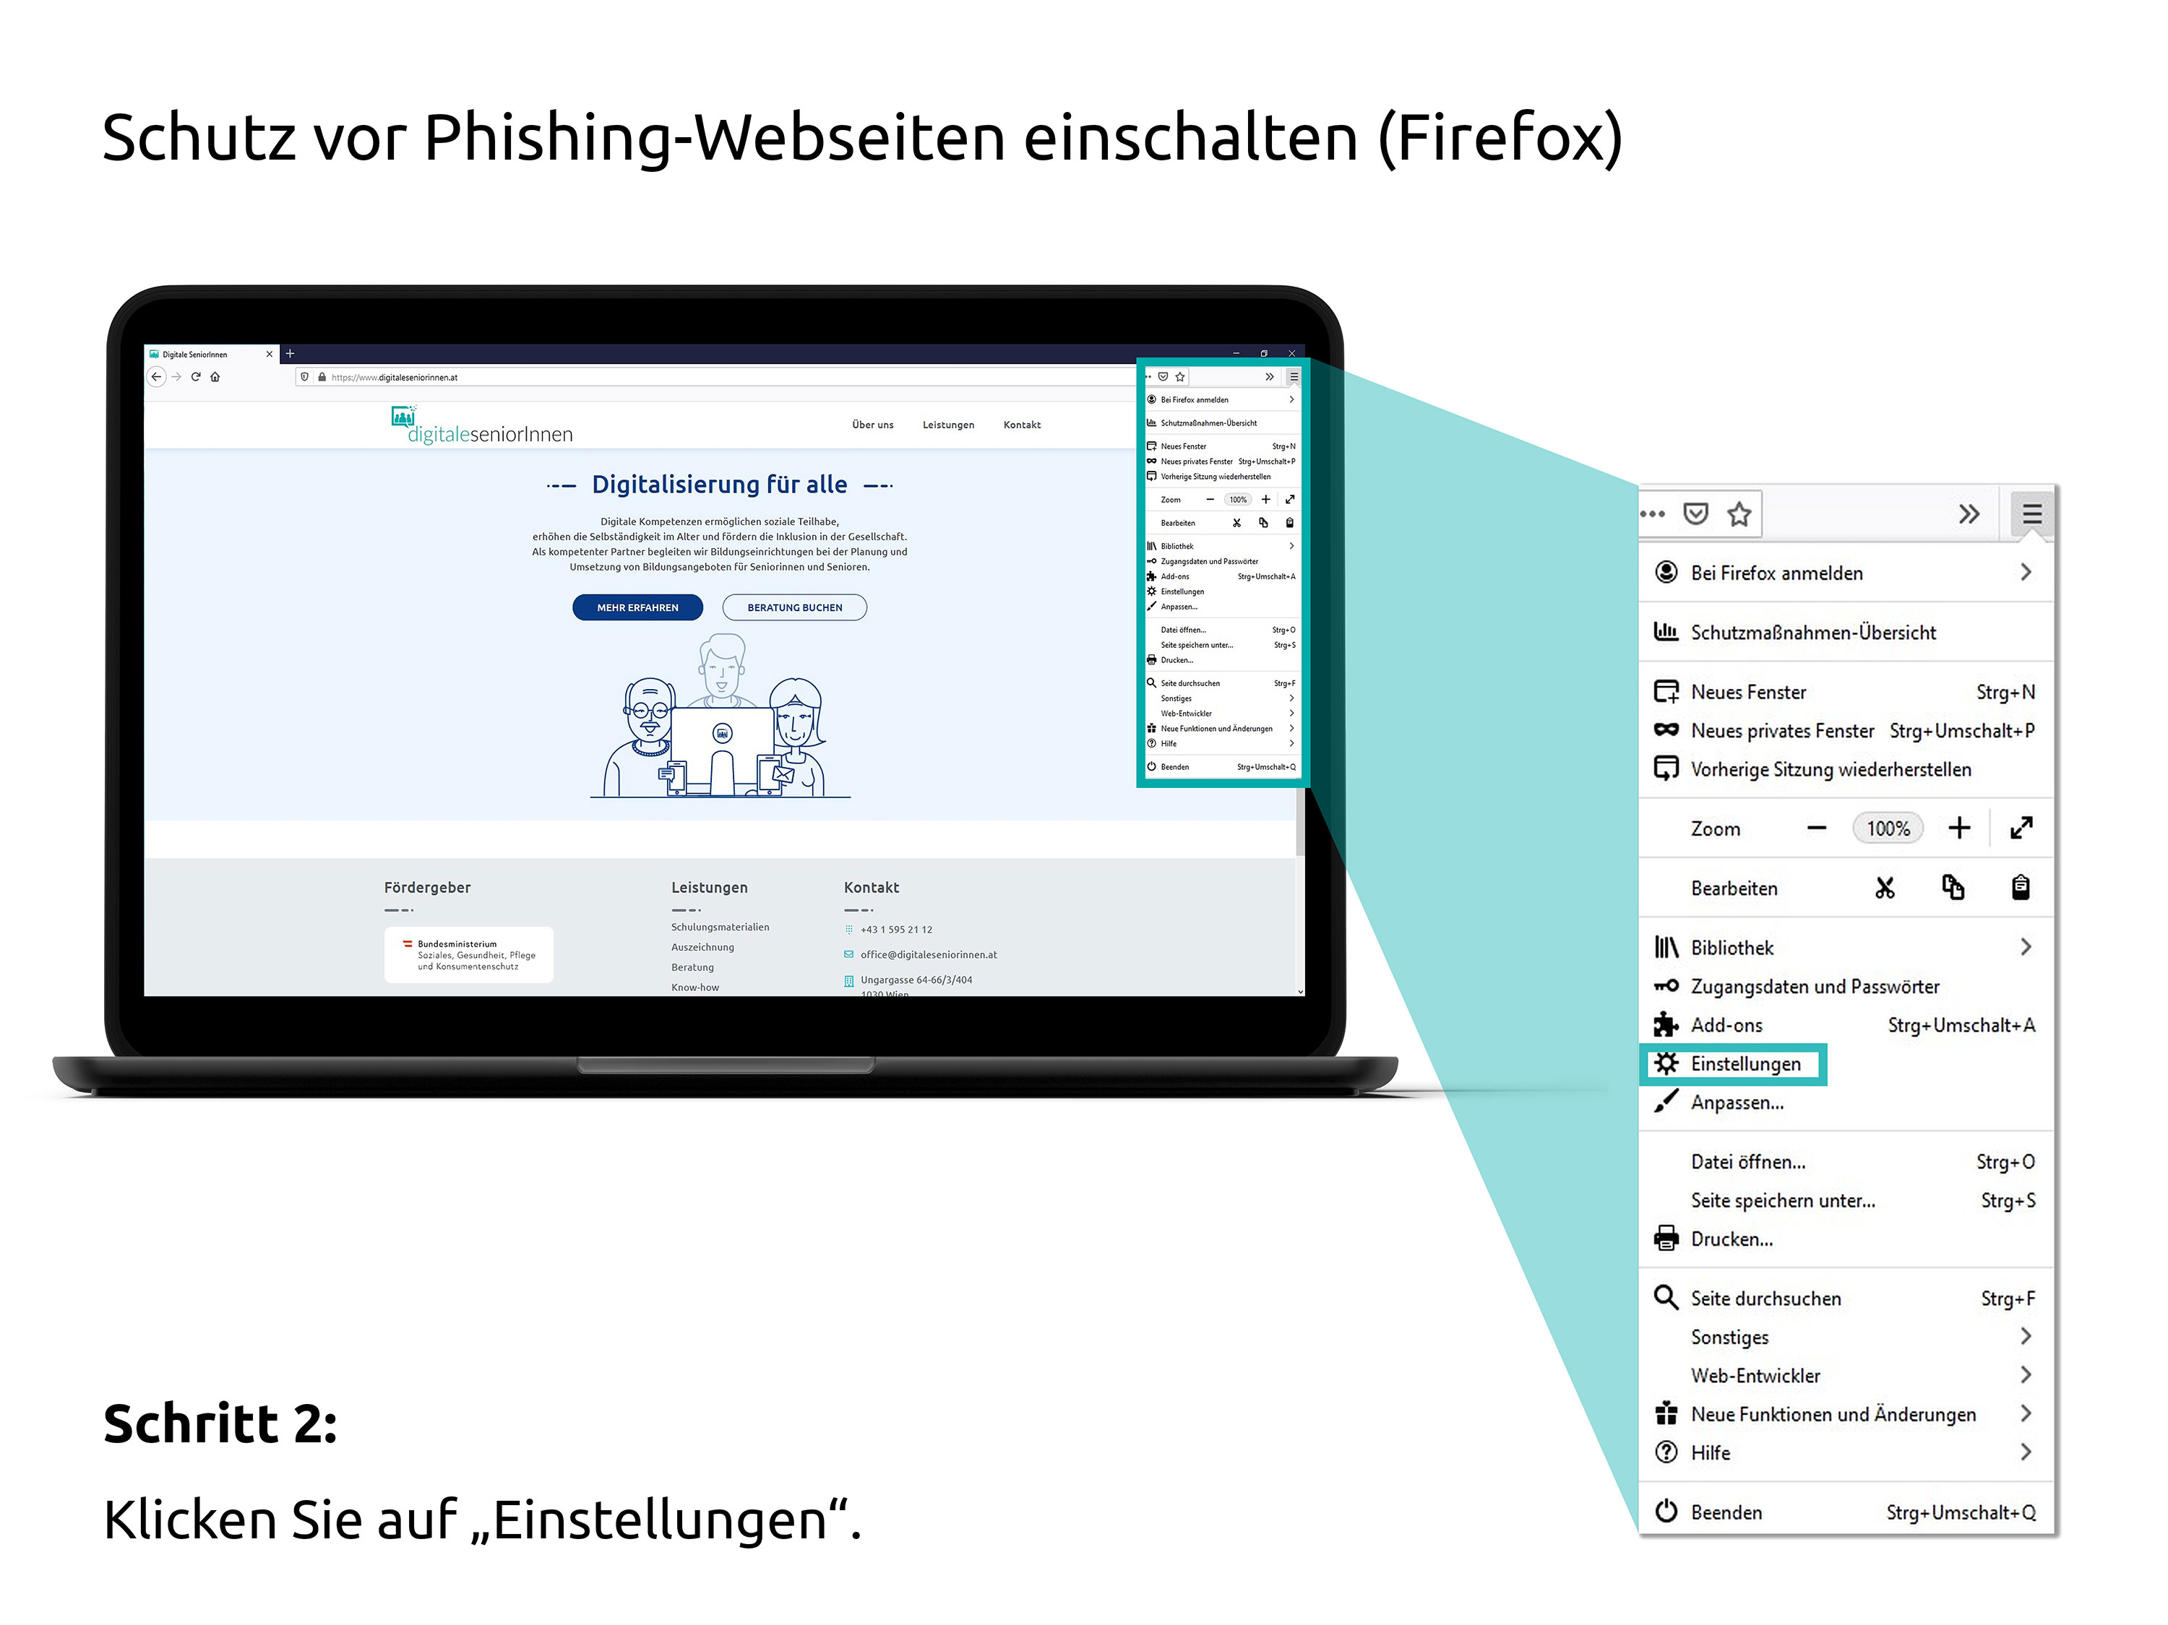

Slide 28
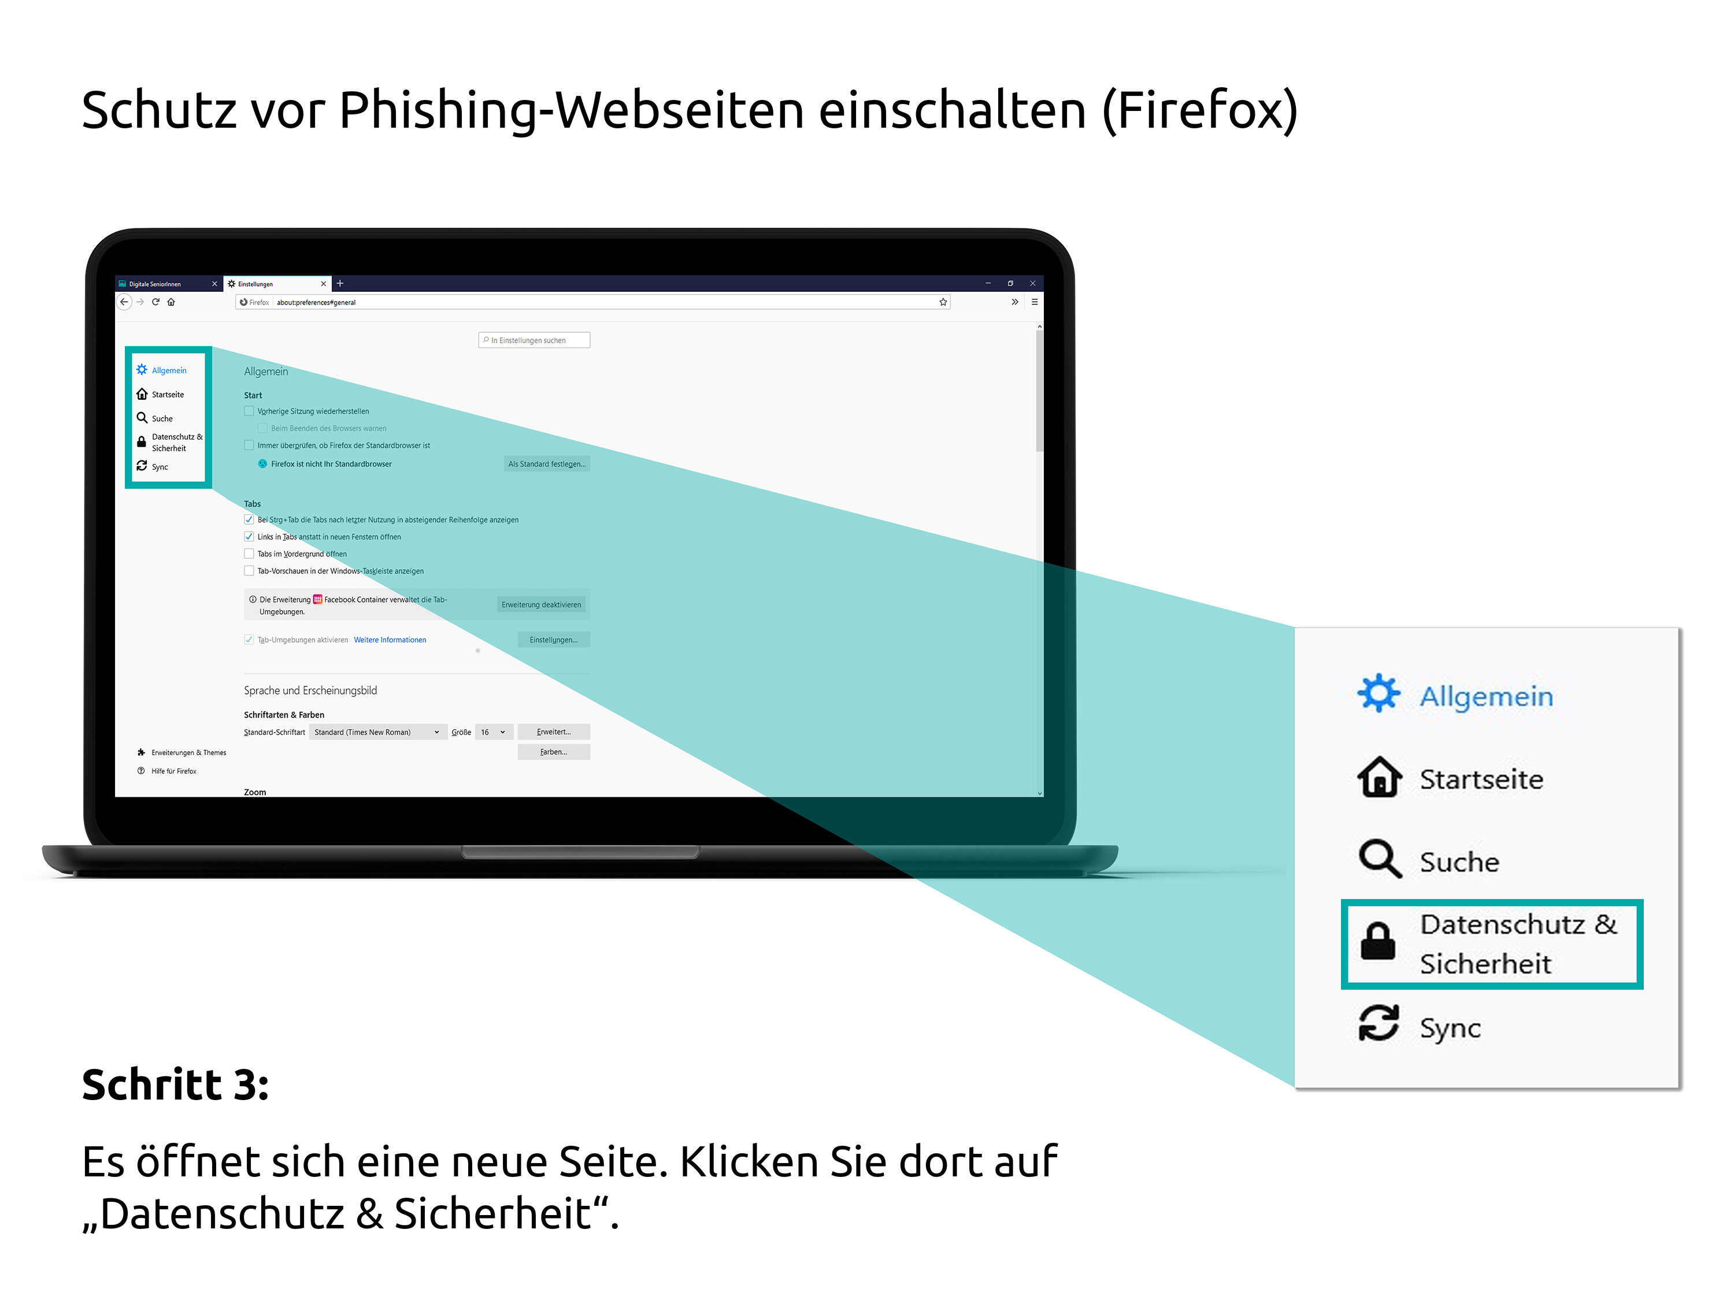

Slide 29
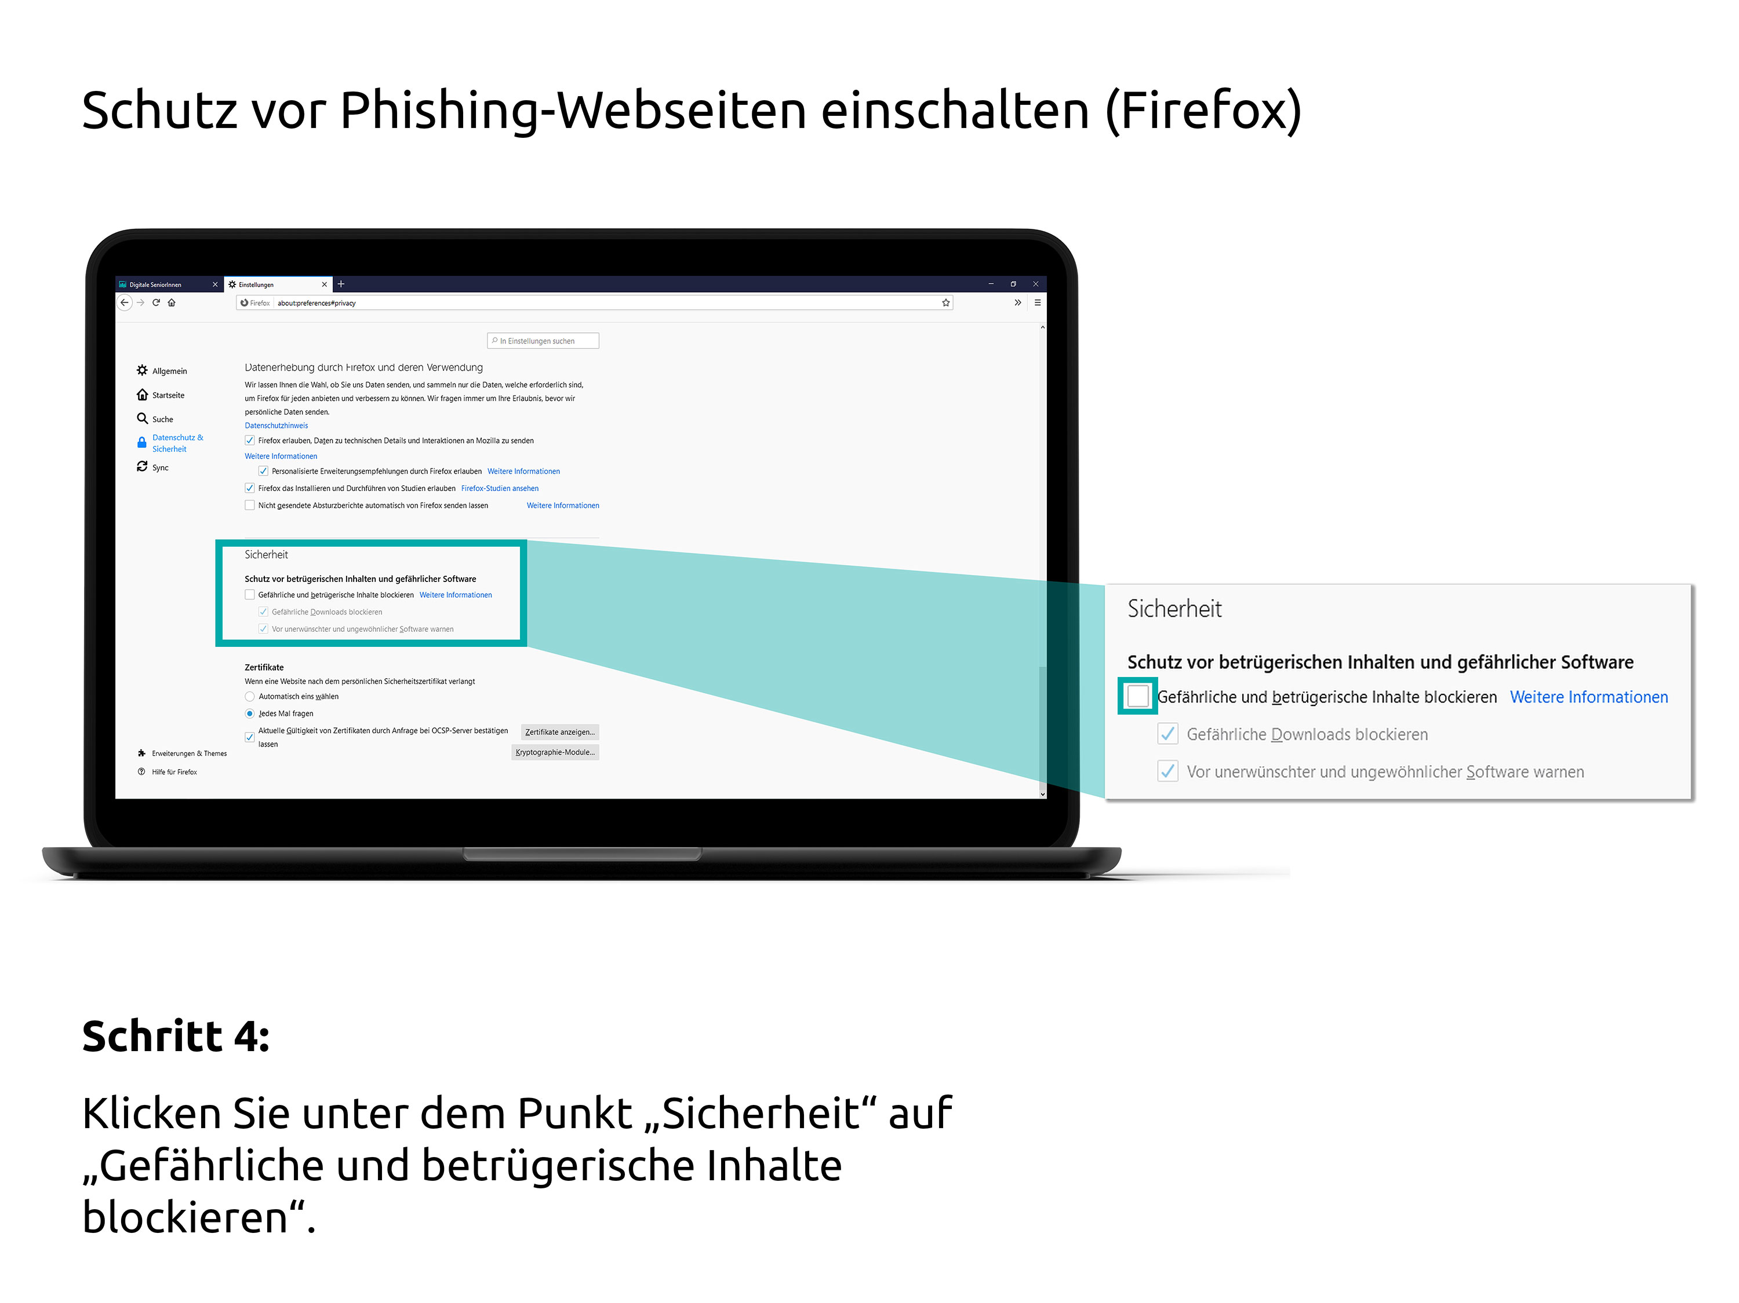

Slide 30
Dateien auf Viren überprüfen
Virustotal - https://www.virustotal.com

Slide 31
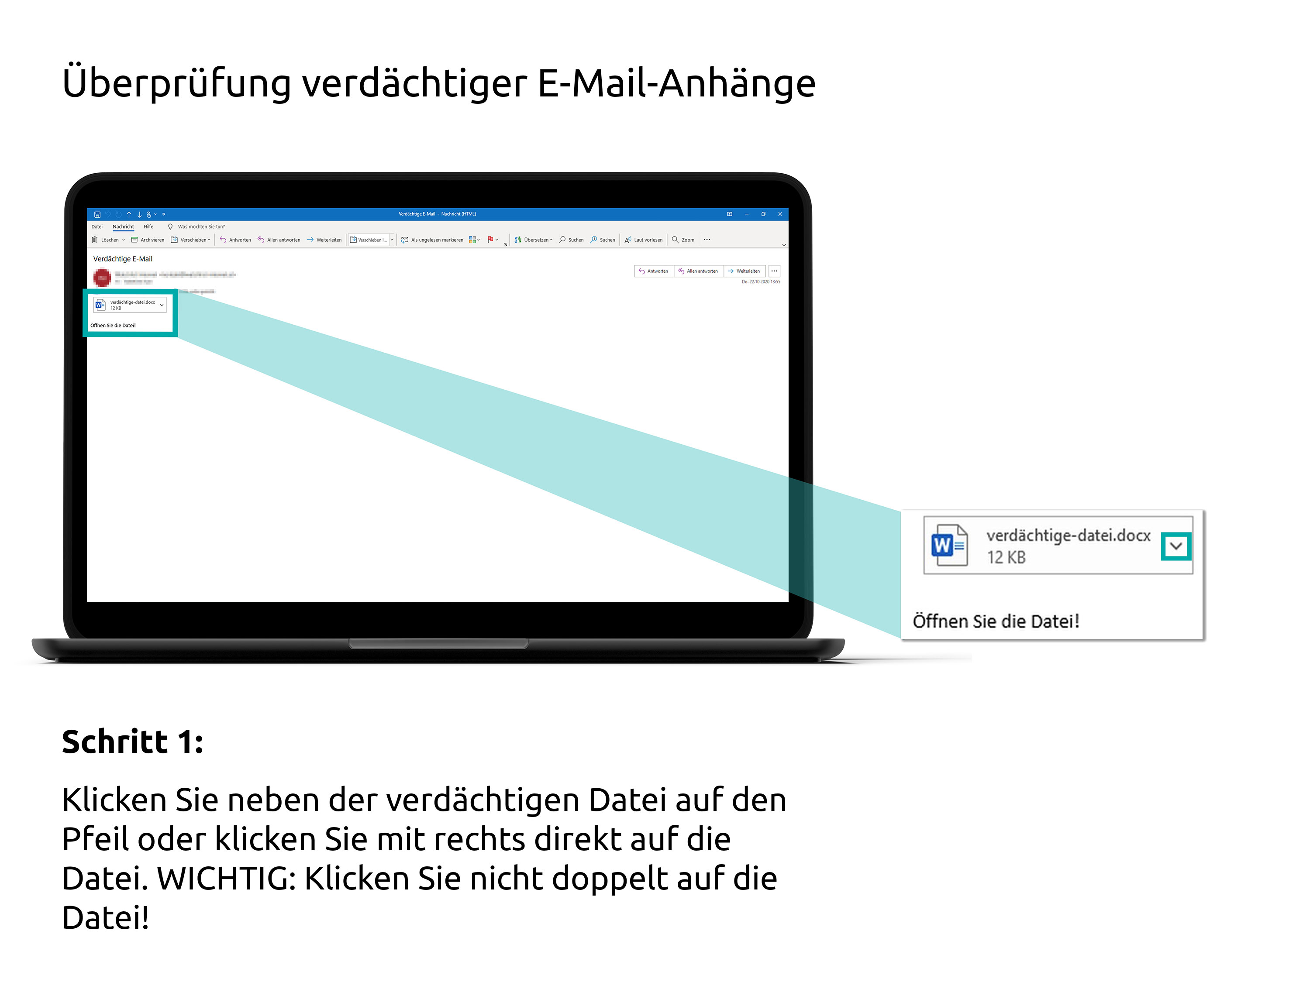

Slide 32
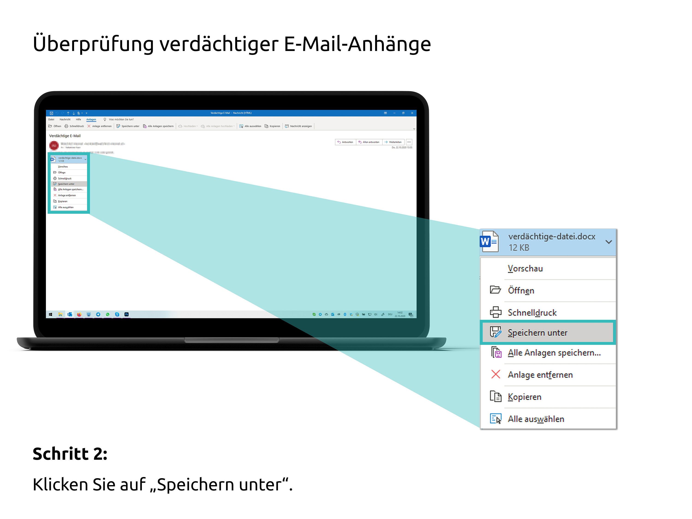

Slide 33
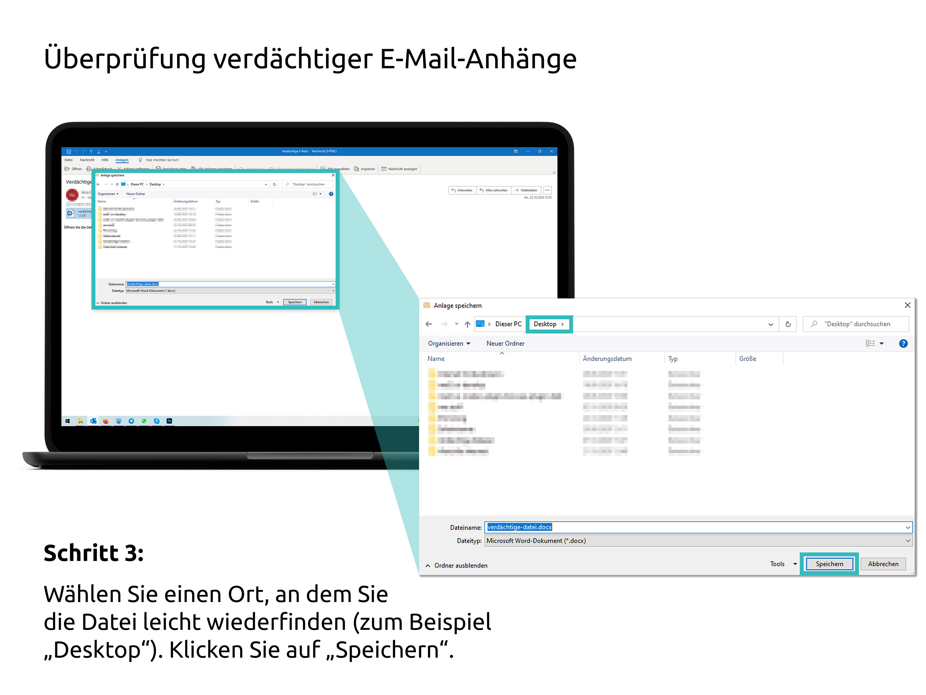

Slide 34
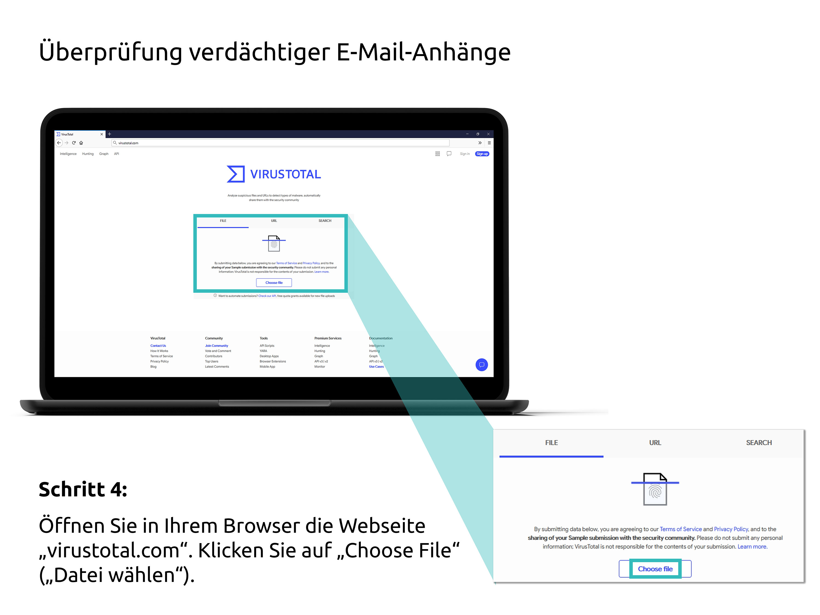

Slide 35
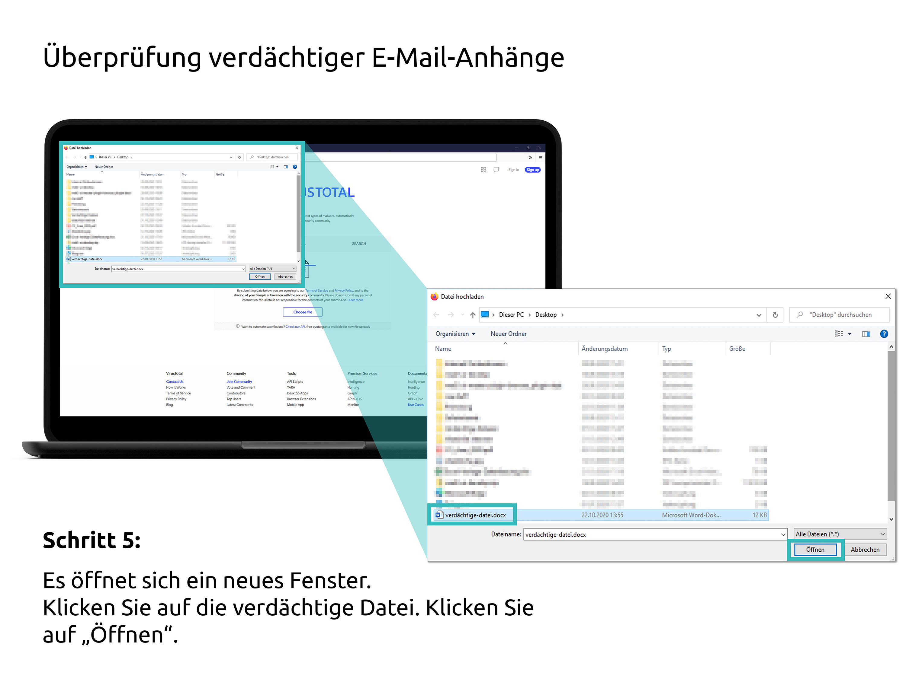

Slide 37
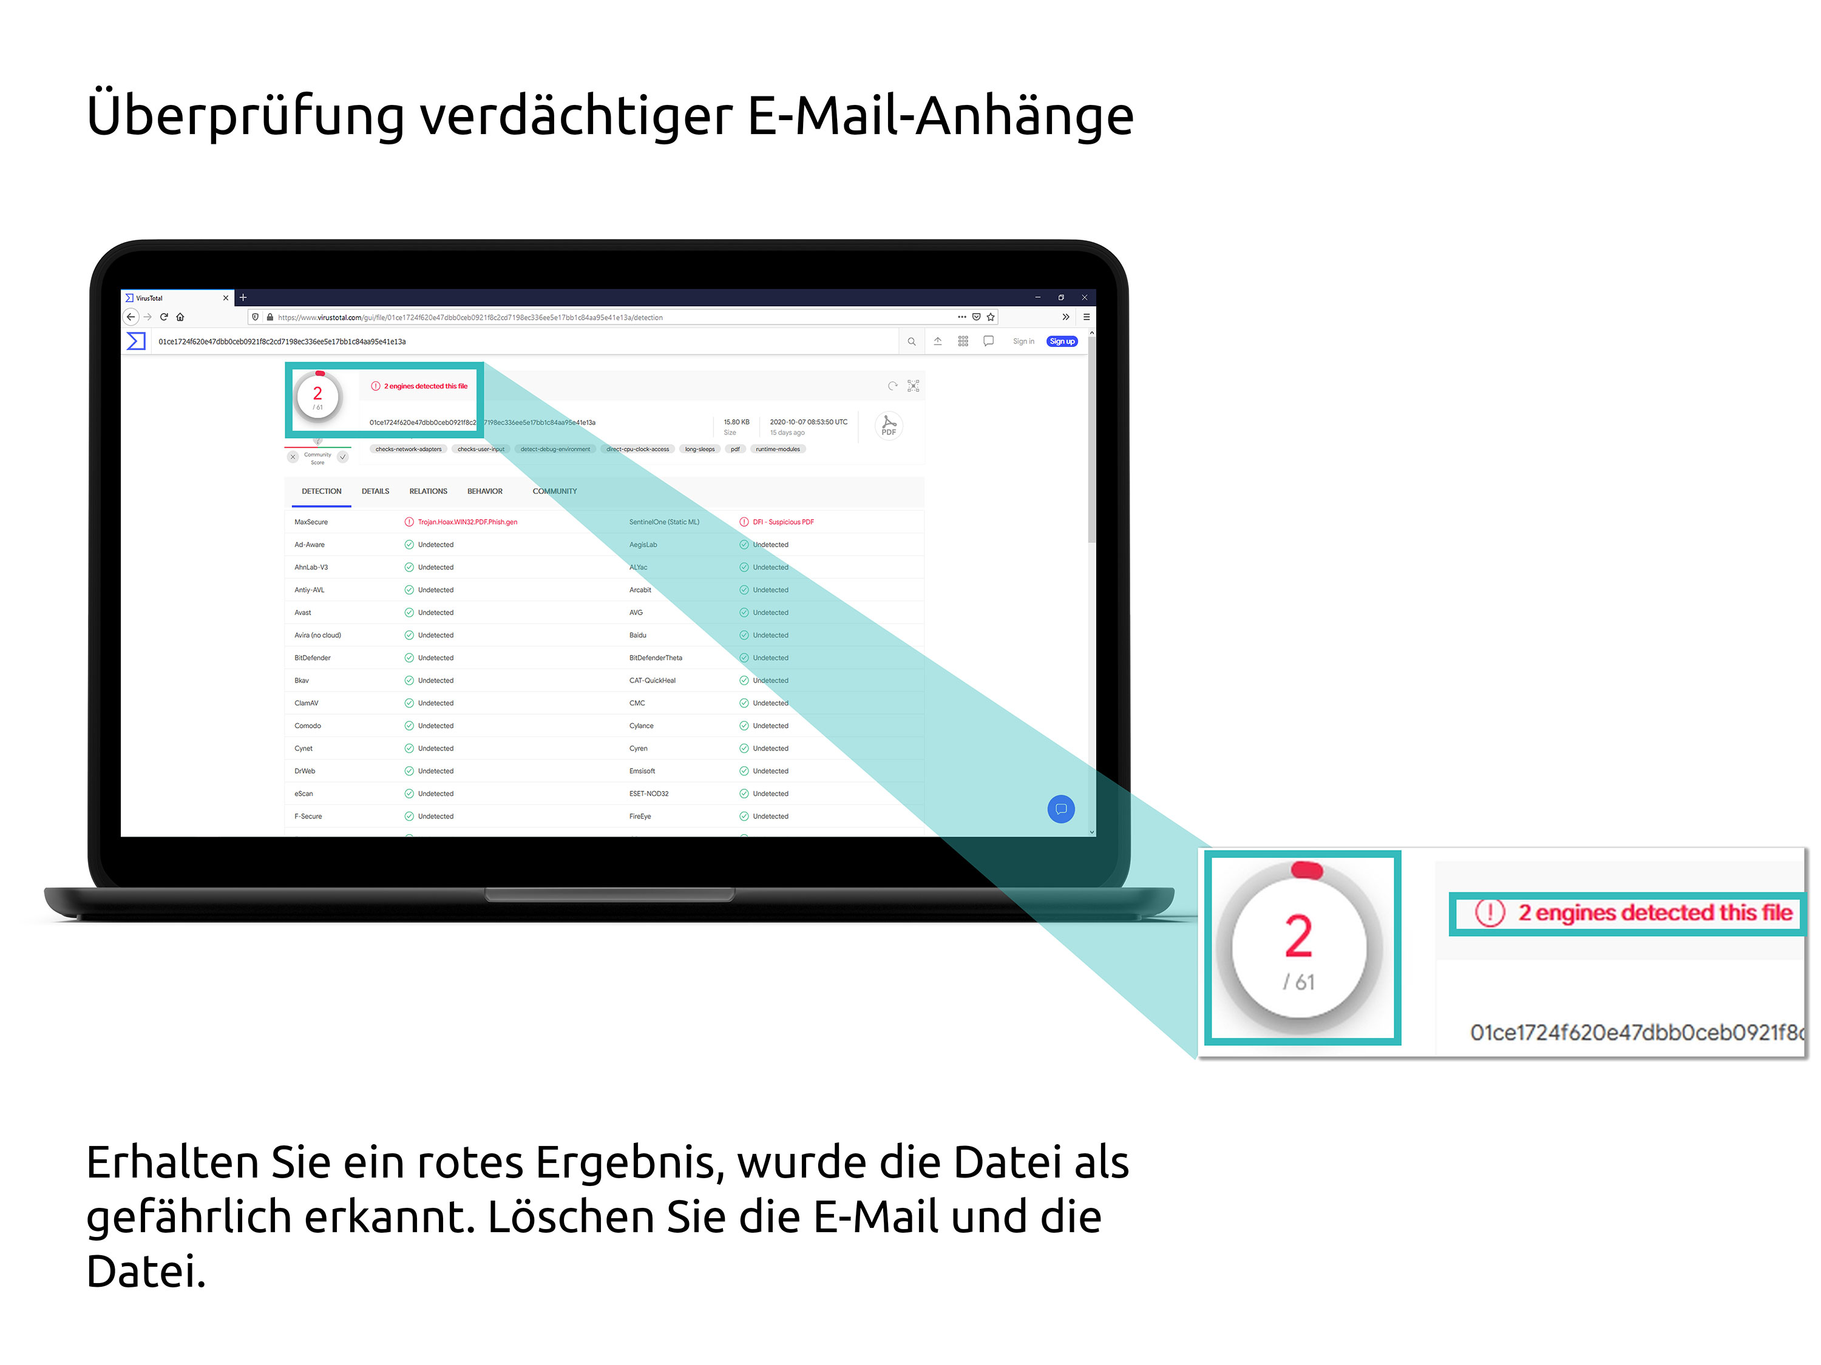

Slide 38
Notes:
https://www.digitaleseniorinnen.at

